Slide 1
«ЗДОРОВАЯ СЕМЬЯ - ЗДОРОВЫЕ ДЕТИ»
04.04.2025 в 16:00
«ЗОЖ- настоящее и будущее наших детей»

Slide 2
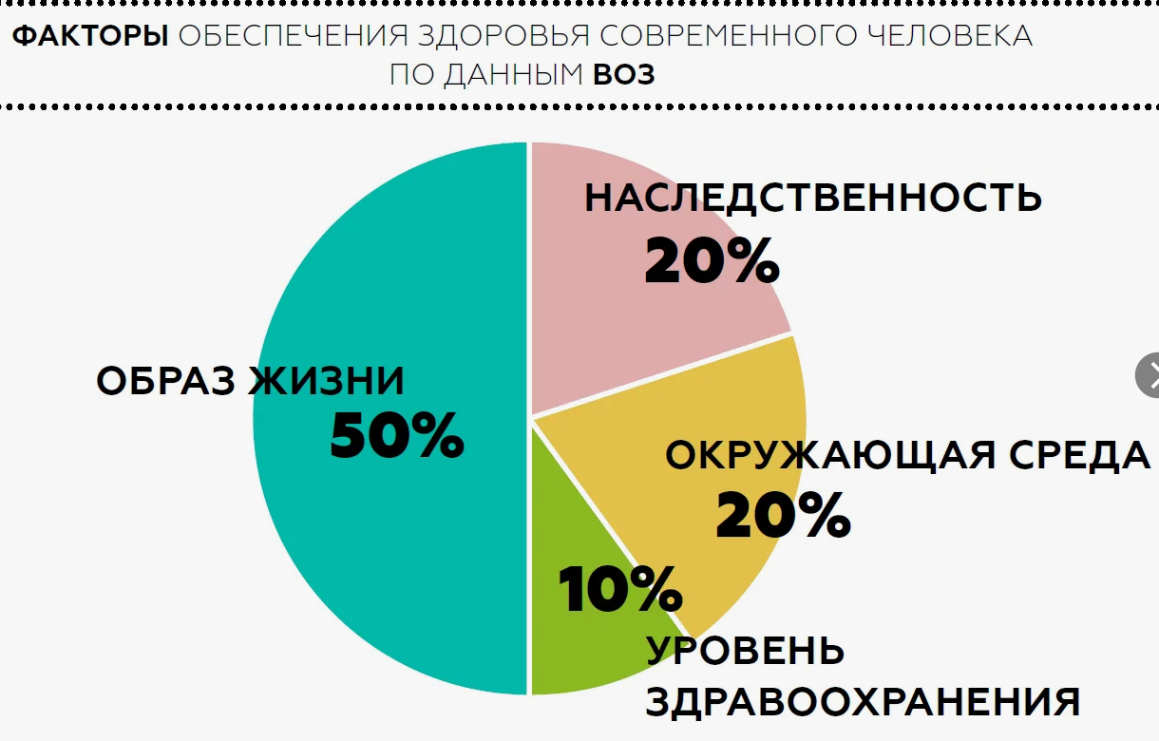
«Здоровье – это не всё, но всё без здоровья – это ничто»
Сократ

Slide 3
СТАТИСТИКА
По данным Минздрава, в России:
14% детей практически здоровы;
50% имеются функциональные отклонения;
35-40% хронические заболевания;
Проблемы физического здоровья важны и актуальны в любом возрасте.

Slide 6
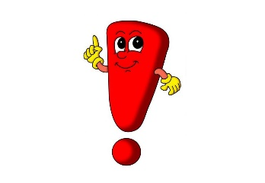
Биологи доказали, что существуют гены, отвечающие за тягу и предрасположенность к спиртному. У детей, родители которых страдают от алкоголизма, склонность к появлению такой же зависимости повышена в 4 раза. Даже в семьях, не ведущих антисоциальный образ жизни, праздничные и воскресные застолья не обходятся без спиртного. У ребенка формируется мнение, что веселье обязательно должно сопровождаться употреблением алкогольных напитков. Он начинает копировать действия взрослых.

Slide 7
Основные негативные последствия при злоупотреблении компьютерными играми (когда ребёнок проводит в игре больше 3 часов в день). В играх проще достигать успеха, общаться и быть героем, да и время летит незаметно. Игры насыщены красочными картинками, сюжетными поворотами и вызывают очень яркие переживания, как позитивные, так и негативные. Чрезмерные эмоциональные качели делают детей раздражительными и агрессивными. Длительное погружение в виртуальный мир может наносить вред здоровью ребёнка — ухудшается зрение, осанка. Отказ от еды и сна в пользу игры также не идёт на пользу детскому организму.

Slide 8
Впереди лето, а значит надо привести себя в порядок после долгой зимы. В заботе о своем здоровье нет ничего сложного. Достаточно соблюдать несколько правил, чтобы довольно быстро увидеть положительные результаты. Причем правила эти просты, логичны и выполнение их доступно практически каждому. Итак, что мы можем сделать, чтобы не только сохранить, но и улучшить свое состояние здоровья?
1. Правильное питание – это не изнуряющие диеты. Следует употреблять больше простой и здоровой пищи, уменьшив количество переработанных продуктов, а также откровенно вредных блюд (слишком жирные, слишком острые, слишком сладкие и т.п.).
2. Вода. Требуется выпивать не менее 1,5-2 л воды в сутки качественной, чистой воды, для выведения из организма шлаков и токсинов и вообще для поддержания баланса. Постоянный недостаток воды приводит к быстрому старению и обострению симптомов болезней.
3. Разумные физические нагрузки. Речь идет всего лишь о приятных занятиях – таких, как катание на велосипеде или на роликах, игра в теннис или легкая гимнастическая разминка. Главное – делать это не время от времени, а постоянно, хотя бы через день.
4. Ходьба – простое, но при этом уникальное средство надолго сохранить здоровье и молодость. Условие только одно – ходить надо не менее 20-30 минут в день, и шаг при этом должен быть не прогулочным, а энергичным.
5. Дышим свежим воздухом. Упражнения и пробежки следует совершать подальше от движущегося транспорта. Прогуливаться следует там, где больше зелени, выбирайтесь хотя бы раз-два в неделю на природу: в лес или на берег водоема.

Slide 9
6. Комфортные условия для отдыха и работы. Организуйте пространство вокруг себя самым лучшим образом: позаботьтесь о чистоте и гигиене помещений, эргономично обустройте свое рабочее место, при этом материалы, должны быть качественными, натуральными.
7. Правильный режим дня. Спать и подниматься в одно и то же время-способ ощущать себя гораздо бодрее и энергичнее. Учитывайте естественные биоритмы человека и их связь с суточным циклом.
8. Снижаем уровень стресса. Не доводим себя до изнеможения, работая на износ. Старайтесь не делать того, что ухудшает ваше настроение, потому что с настроением неразрывно связано состояние нашей нервной системы и внутренних органов.
9. Долой вредные привычки! Курение, алкоголь, компьютерные игры должны быть исключены из вашей жизни.
10. Формируем «позитивный образ». Уверенность в себе и контроль своего внешнего вида принесет хорошие результаты. Вы очень быстро увидите изменения, если каждый день будете соблюдать вот эти условия.

Slide 11
В народе говорят: «Здоровому – все здорово!»
Об этой простой и мудрой истине следует помнить всегда. Сегодня каждый человек должен понимать, что его здоровье и здоровье семьи, в первую очередь, зависят от него самого. Необходима, прежде всего, личная ответственность каждого за свое здоровье и здоровье своей семьи.

